Slide 1






Bir Üniversite’nin Kalite Yolculuğu:
YÖKAK Kurumsal Akreditasyon Deneyimleri ve
İyi Uygulamalar
Prof.Dr. Hüseyin ŞİMŞEK
Kalite Yönetim Koordinatörlüğü
03862804282
kaliteyonetimi@ahievran.edu.tr
kalite.ahievran.edu.tr

Slide 2

KAP’ın Kazandırdıkları
Kalite Vizyonunun Geliştirilmesi
Organizasyonel Kabiliyet
Süreç Yönetimi
Performans Yönetimi
Risk Yönetimi
Paydaş İlişkileri Yönetimi
Sürekli İyileştirme
Kalite Kültürünün Yaygınlaşması
Dönüşüm Yönetimi
Akademik ve İdari Süreçlerin İyileşme
Etkili Stratejik Planlama Yönetimi
Bütünleşik Kalite Yönetim Sistemi
Öğrenme Yönetim Sisteminin Geliştirilmesi
Kalite Güvence Sistemi
Sunum İçeriği
Saygıdeğer Katılımcılar

Slide 3

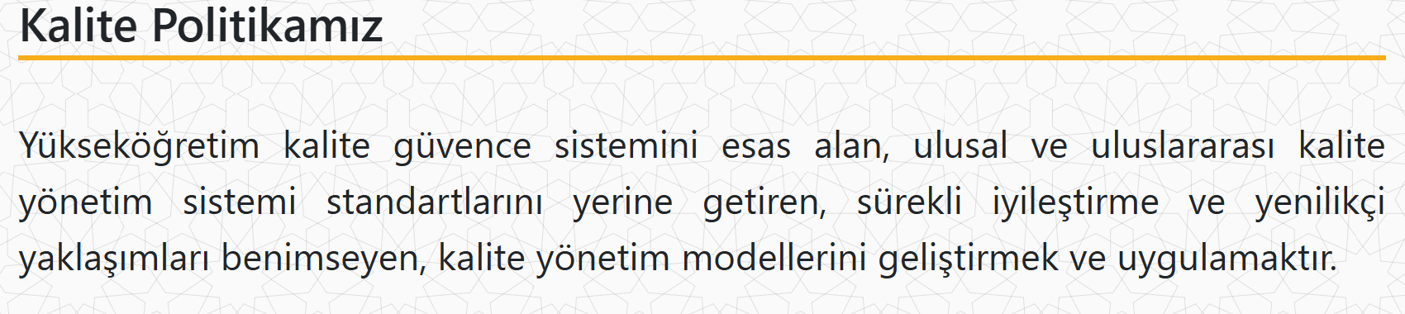
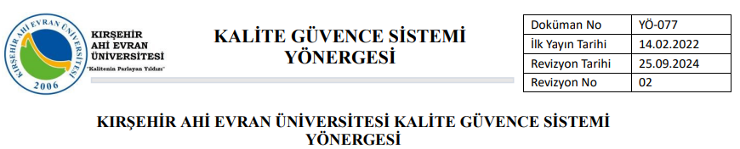
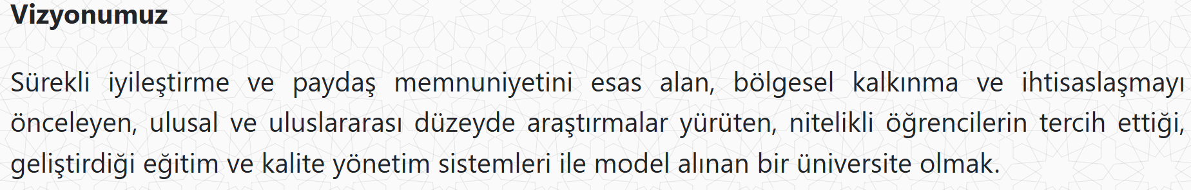


KAP’ın Kazandırdıkları
Kalite Vizyonunun Geliştirilmesi
Üniversitenin kalite sloganı belirlendi
"Ahiliğin İzinde Mükemmelliğe Yolculuk"

Slide 4
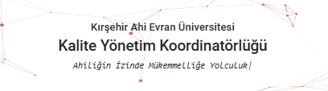
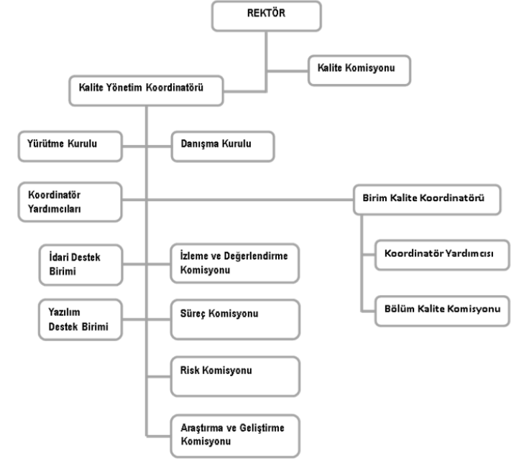
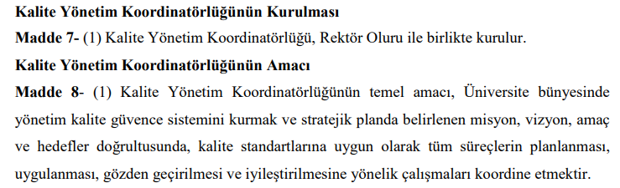




KAP’ın Kazandırdıkları
Organizasyonel Kabiliyet

Slide 5
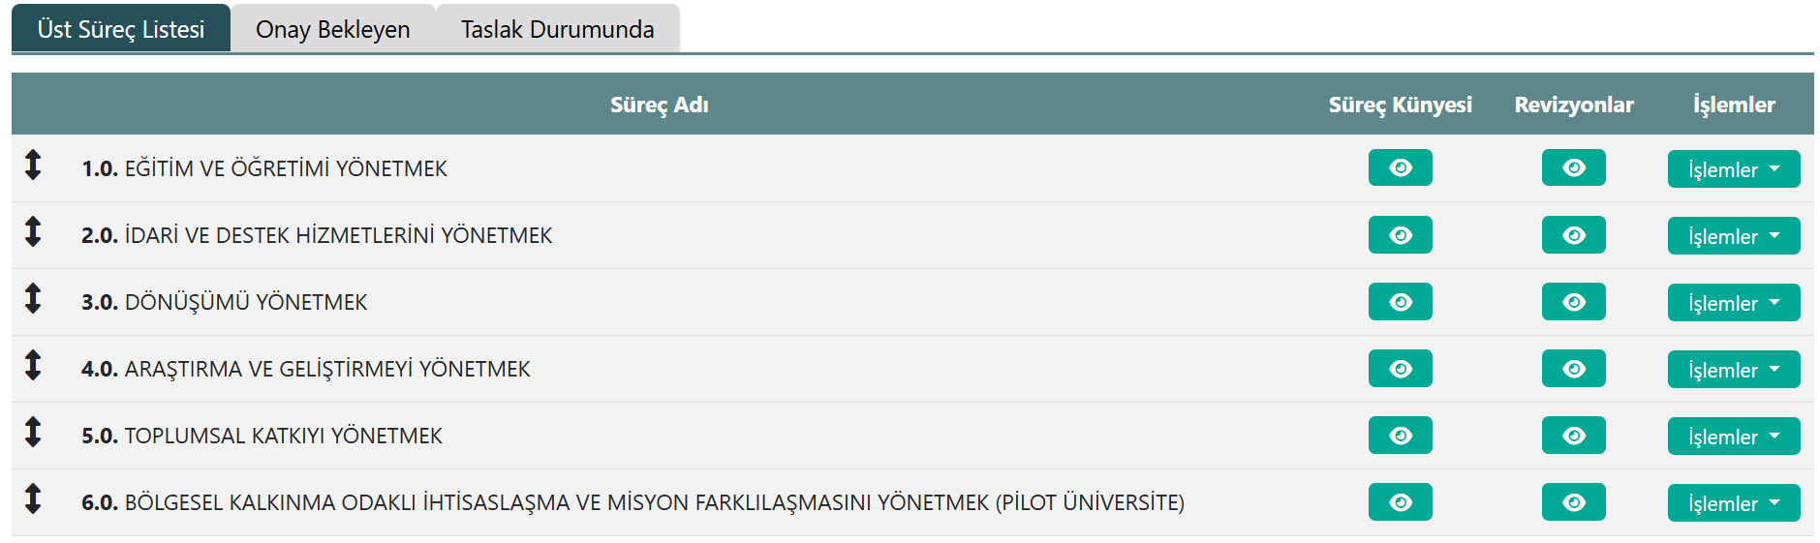
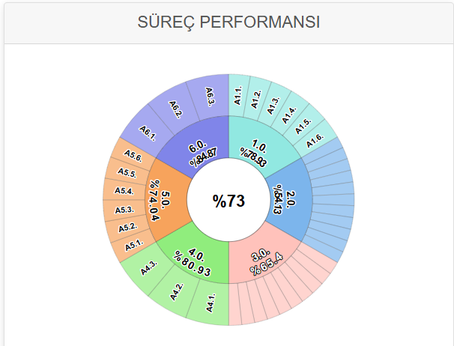
KAP’ın Kazandırdıkları
Süreç Yönetimi
Üniversitenin temel süreçleri belirlenmiş ve hiyerarşik süreç yönetimi uygulamasına geçilmiştir.
Akreditasyon süreçleri tanımlanmakta ve etkili bir şekilde yönetilmektedir.
Süreçlere dayalı performans izleme yapılmaktadır.
Süreçler risk yönetimi ile entegre biçimde yürütülmektedir.

Slide 6
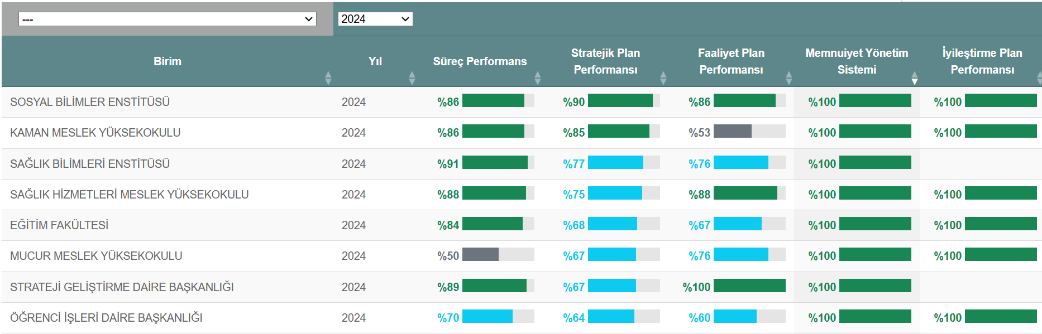
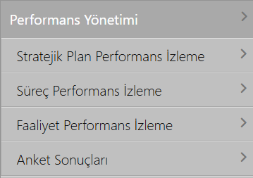
KAP’ın Kazandırdıkları
Performans Yönetimi
Süreçlere dayalı performans izleme yaklaşımı benimsenmiş ve hayata geçirilmiştir.

Slide 7
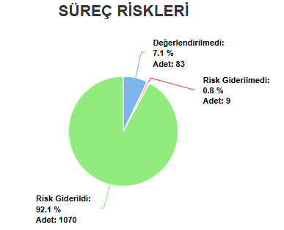
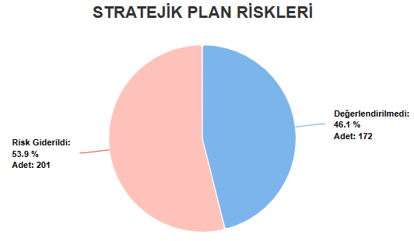
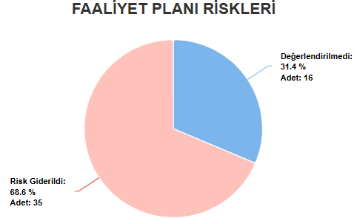
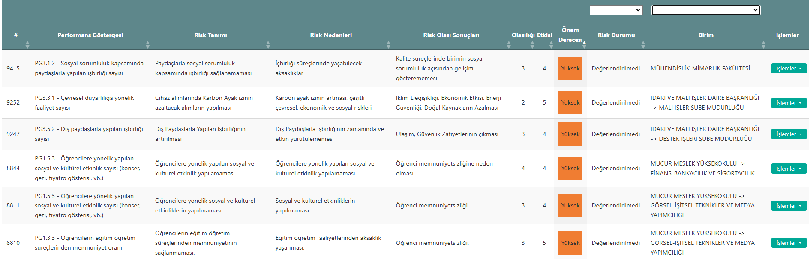
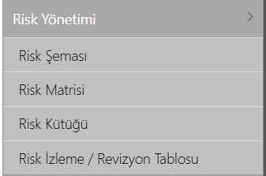
KAP’ın Kazandırdıkları
Risk Yönetimi
Kapsamlı risk yönetim yaklaşımı benimsendi, risk tanımlama ve izleme hayata geçirildi.

Slide 8
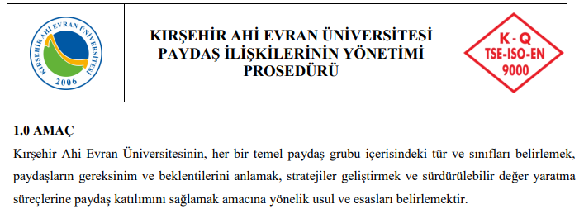
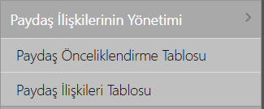
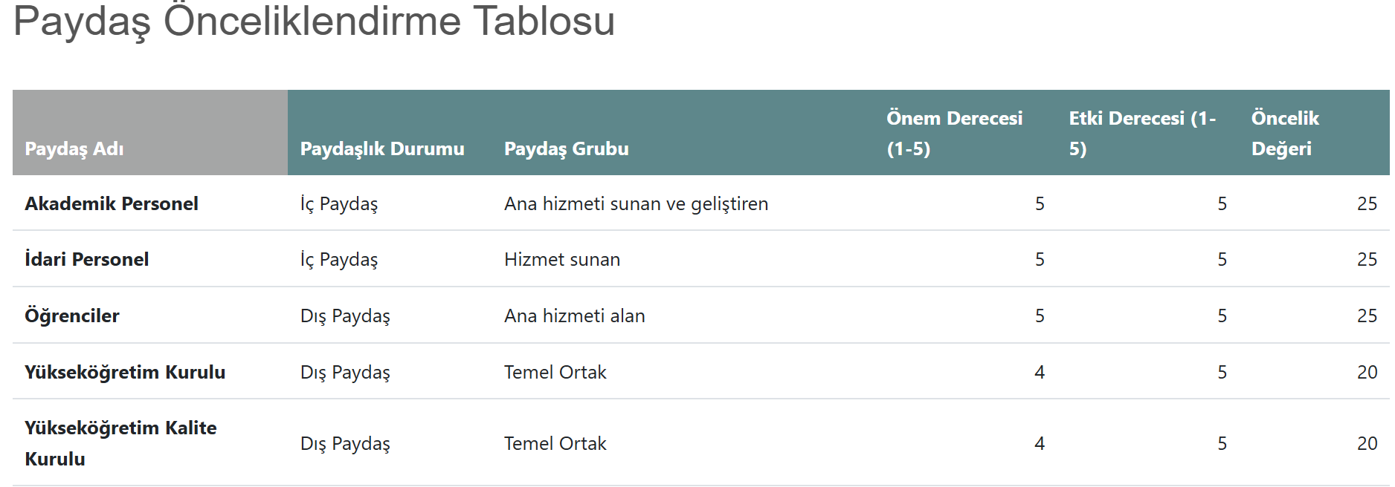


KAP’ın Kazandırdıkları
Paydaş İlişkileri Yönetimi
Paydaşların belirlenmesi, önceliklendirilmesi ve paydaşların karşılıklı yararına faaliyetlerin yapılmasına dönük mekanizmalar kurulmuştur.

Slide 9
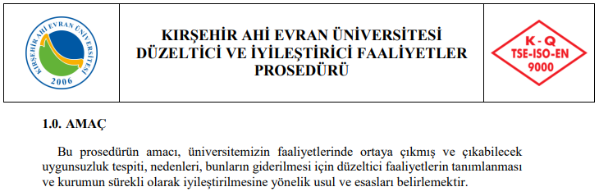
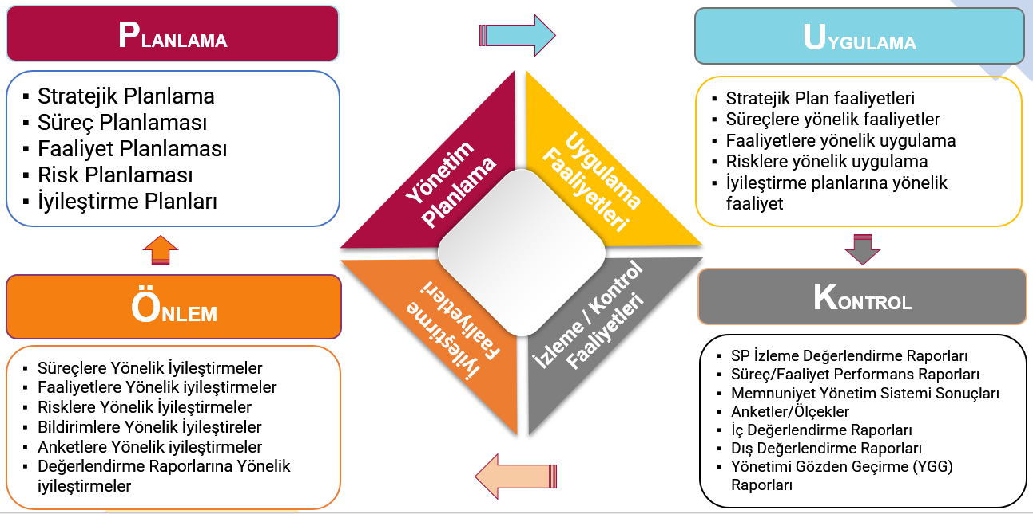
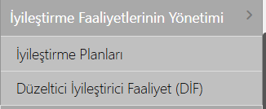

KAP’ın Kazandırdıkları
Sürekli İyileştirme
PUKÖ döngüsü yaklaşımı ile iyileştirmeye açık yönler belirlenmekte ve iyileştirme planları ile sürekli iyileştirme yapılmaktadır.

Slide 10
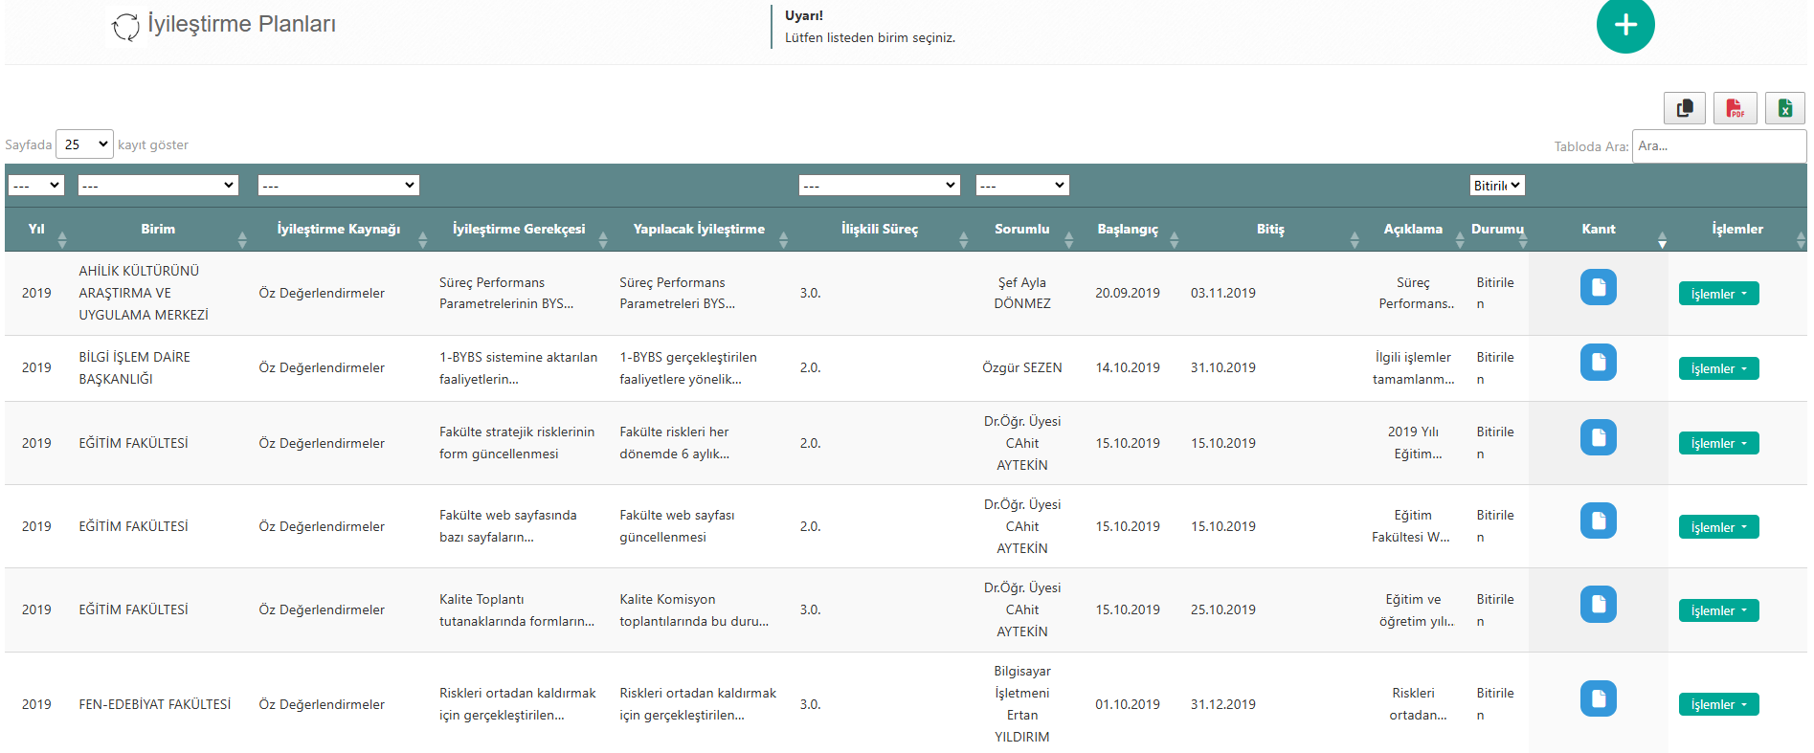
KAP’ın Kazandırdıkları
Sürekli İyileştirme
PUKÖ döngüsü yaklaşımı ile iyileştirmeye açık yönler belirlenmekte ve iyileştirme planları ile sürekli iyileştirme yapılmaktadır.

Slide 11

KAP’ın Kazandırdıkları
Dönüşüm Yönetimi
Kurumsal dönüşüm kapasitesi uygulamaları:
Dönüşümü Yönetmek Üst Süreci
Performansa Dayalı Süreç Yönetim Modeli
Kurumsal Dönüşüm Politikası
EFQM Modeli ile Dönüşüm Yönetimi Süreci
Kıyaslama Yaklaşımı (İç ve Dış Kıyaslamalar)
Döngüsel Ekonomi ve Değişim Politikaları
Bölgesel Kalkınma ve Misyon Farklılaşması Projeleri
Jeotermal Tarım ve Sağlık Alanında Pilot Üniversite Projeleri
Bütünleşik Kalite Yönetim Sistemi (BKYS)
Ahi Yeterliğe Dayalı Dijital Eğitim Portalı (AYDEP)
Üniversiteler Arası İşbirlikleri ile Dönüşümün Sürekliliği
Stratejik Planlama ve Çevik Yönetim Yetkinlikleri

Slide 12

KAP’ın Kazandırdıkları
Dönüşüm Yönetimi
Liderlik anlayışında dönüştürücü liderlik yaklaşımı benimsemiş ve bu yaklaşımı kurum kültürüne entegre etmiştir.
Üniversite, liderliği yalnızca üst yönetimle sınırlı tutmayıp, tüm seviyelerdeki yöneticilere yayarak, kurumsal dönüşümü ve etkinliği artırmayı hedeflemiştir.
Çevik Liderlik Yaklaşımı ve Yönetim Modeli
Paylaşılmış Liderlik ve Yetki Devrine Dayalı Kurumsal Dönüşüm
Vizyoner ve Dönüştürücü Liderlik Uygulamaları
Stratejik Hedeflere Yönelik Güçlü İletişim Ağı
Liderlik Yaklaşımı Süreci ile Kalite Kültürünün Sürekliliği
Liderlik Yaklaşımı Etkinliğini Ölçme ve İyileştirme Anketleri

Slide 13
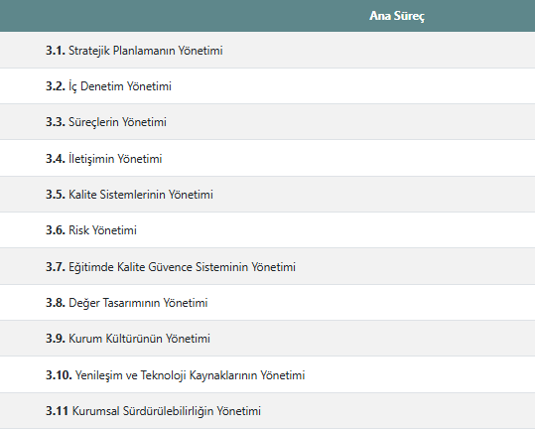
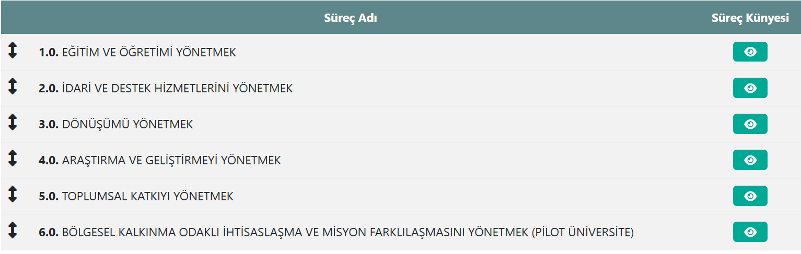












KAP’ın Kazandırdıkları
Dönüşüm Yönetimi
Dönüşüm Yönetimi Üniversitenin üst süreci olarak belirlendi.
Üniversitenin stratejik hedeflerine ulaşmasında yol gösterici bir sistem kuruldu.
Dönüşümcü liderlik yaklaşımı benimsendi. Dönüşüm hedefleri belirlendi.
İyileştirme alanları belirlendi ve bunlara yönelik iyileştirme planları oluşturuldu.

Slide 14
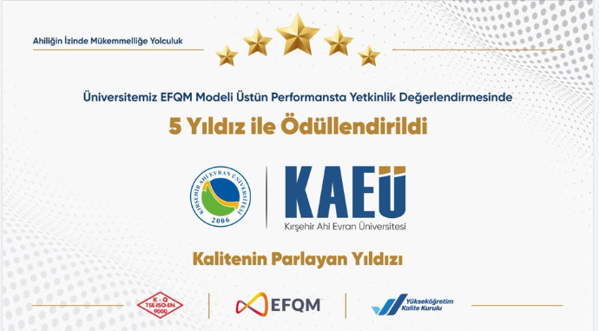
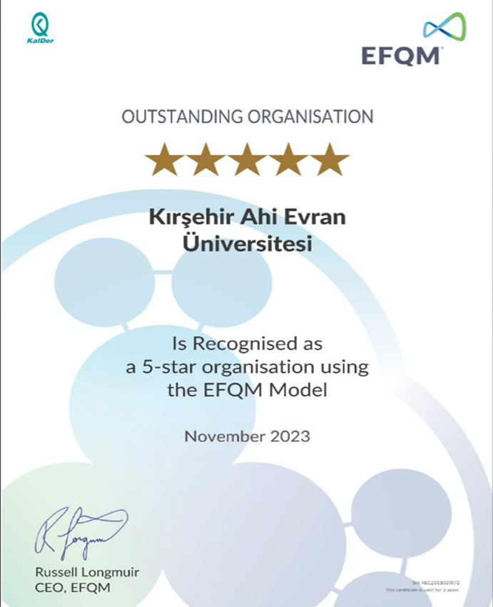
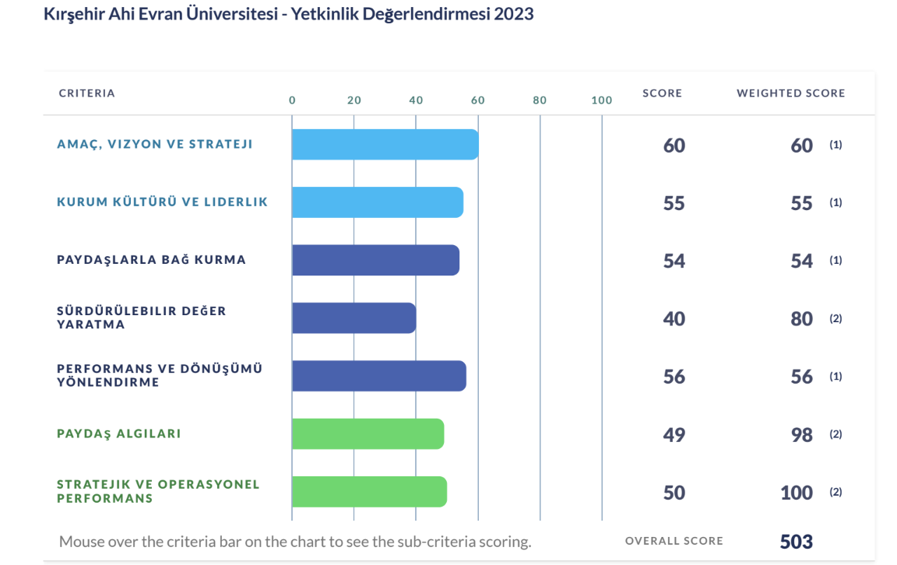
KAP’ın Kazandırdıkları
Dönüşüm Yönetimi

Slide 15
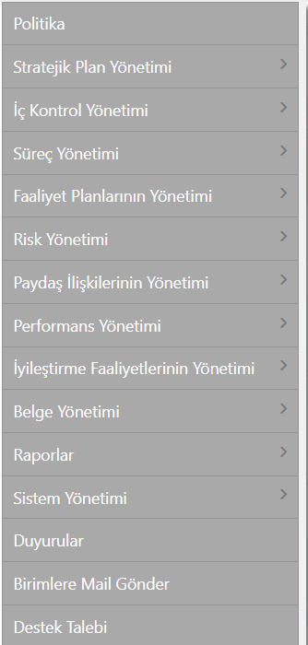
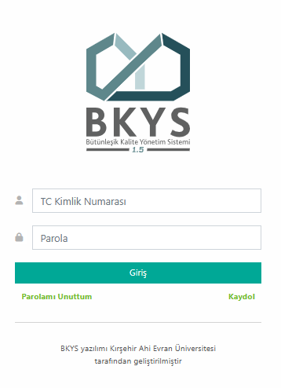
KAP’ın Kazandırdıkları
Bütünleşik Kalite Yönetim Sistemi
Kalite çalışmalarının bütüncül bir şekilde yürütülmesini sağlamak amacıyla
Bütünleşik Kalite Yönetim Sistemi (BKYS) geliştirildi.

Slide 16
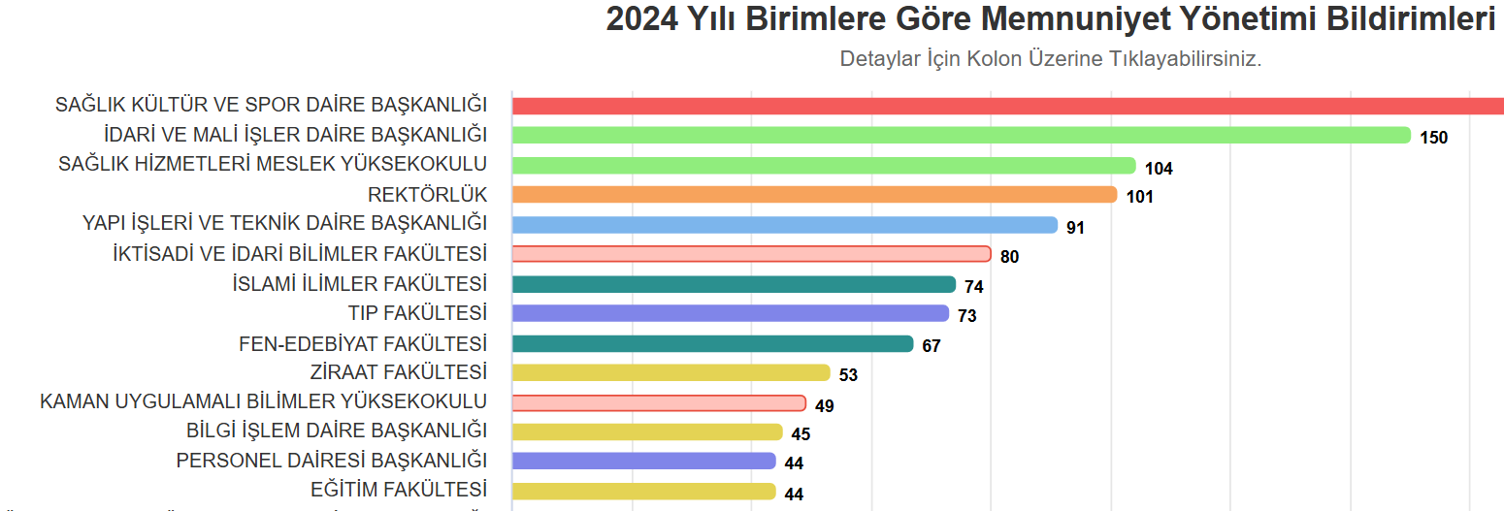
KAP’ın Kazandırdıkları
Bütünleşik Kalite Yönetim Sistemi
Kalite çalışmalarının bütüncül bir şekilde yürütülmesini sağlamak amacıyla Bütünleşik Kalite Yönetim Sistemi (BKYS) geliştirildi.

Slide 17
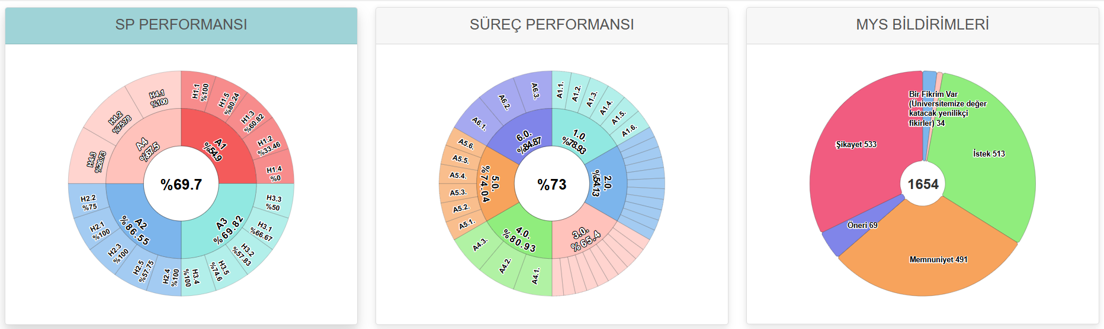
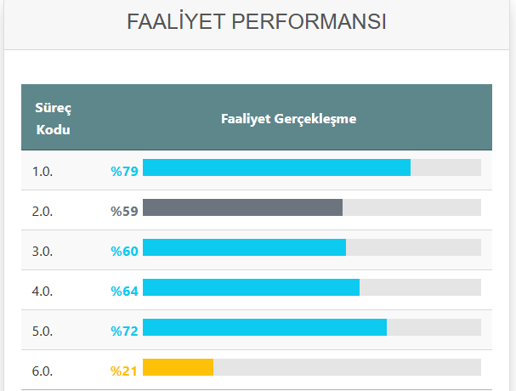
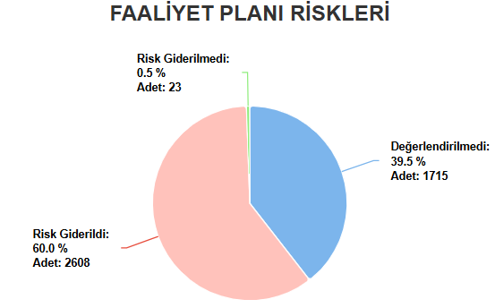
KAP’ın Kazandırdıkları
Bütünleşik Kalite Yönetim Sistemi
Kalite çalışmalarının bütüncül bir şekilde yürütülmesini sağlamak amacıyla Bütünleşik Kalite Yönetim Sistemi (BKYS) geliştirildir.

Slide 18
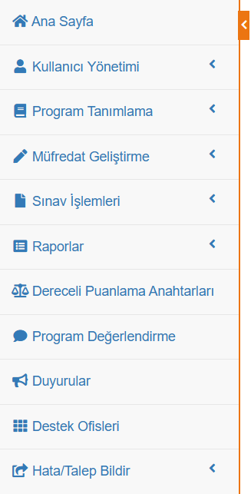
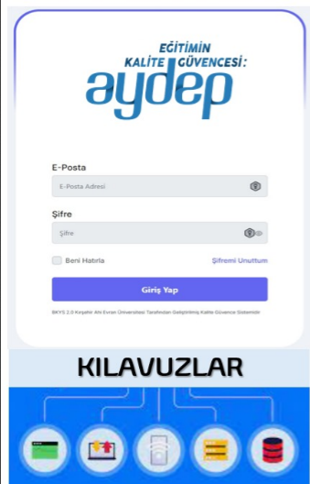
KAP’ın Kazandırdıkları
Öğrenme Yönetim Sistemi
Eğitimde Kalite Güvence Sistemi kuruldu.
Ahi Yeterliğe Dayalı Dijital Eğitim Portalı Hazırlandı.
Eğitim-öğretim süreçleri gözden geçirildi, güncellendi
Yeterlik temelli müfredat geliştirme başlatıldı
Yeterlik temelli ölçme yaklaşımı benimsendi
Yeterliğe dayalı başarı analizleri yapılmaya başlandı
Öğrenci memnuniyeti arttı

Slide 19
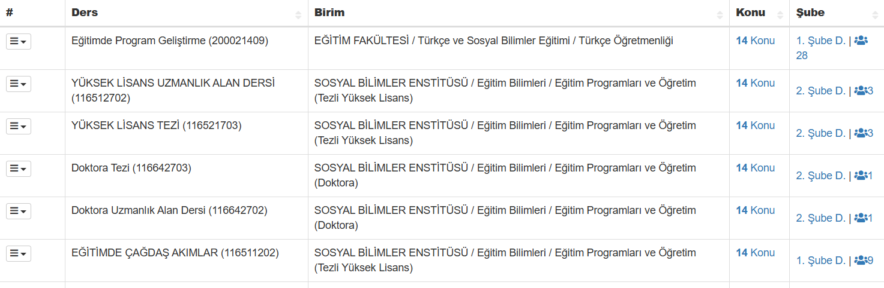
KAP’ın Kazandırdıkları
Öğrenme Yönetim Sistemi

Slide 20
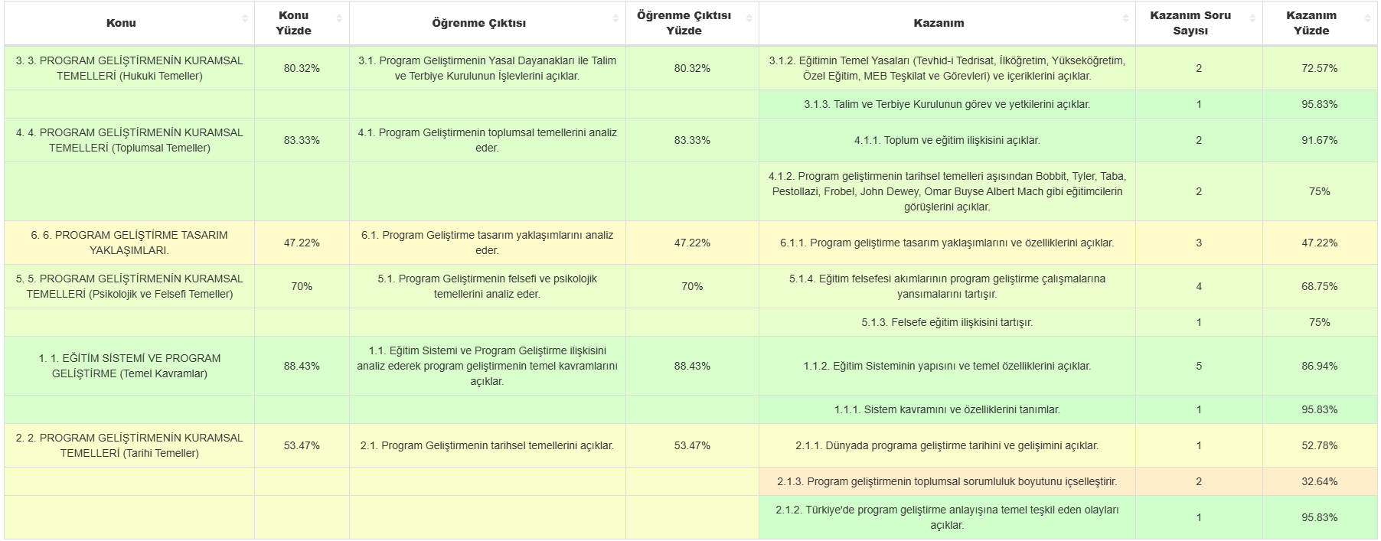
KAP’ın Kazandırdıkları
Öğrenme Yönetim Sistemi

Slide 21
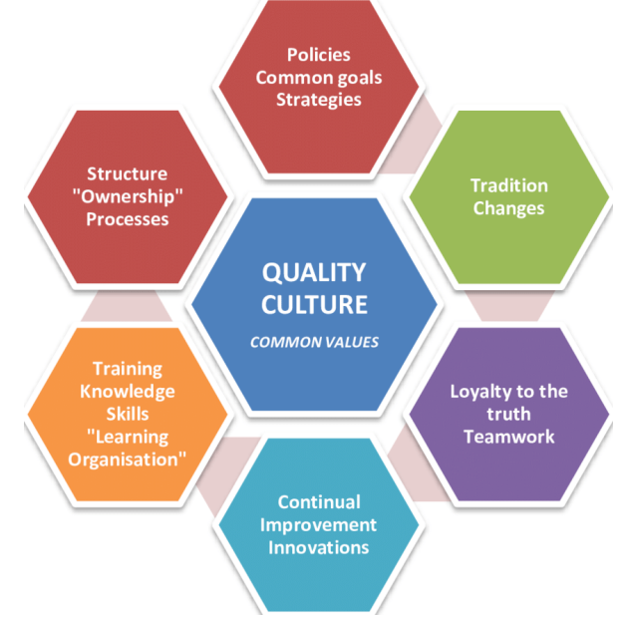

KAP’ın Kazandırdıkları
Kalite Kültürünün Yaygınlaşması
Üniversitenin kalite süreçlerine katılım artmış ve çalışanların kalite algısı değişmiştir.

Slide 22
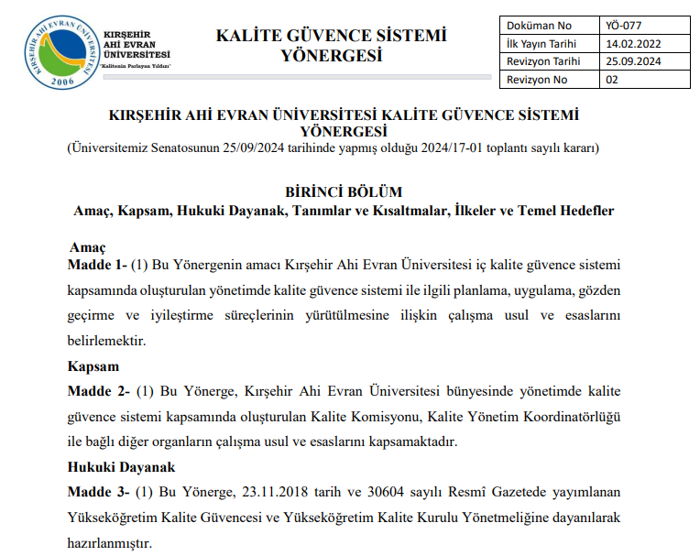
KAP’ın Kazandırdıkları
Kalite Güvence Sistemi
Kalite uygulamaları sistematik hale geldi ve
Üniversite Kalite Güvence Sistemi kuruldu.
A.1.4. İç kalite güvencesi mekanizmaları
Bütünleşik Kalite Yönetim Sistemi (BKYS) ve Dijital Eğitim Portalı (AYDEP) Kullanımı
PUKÖ Döngüsü ile Süreç ve Performans Yönetimi
Öz, İç ve Dış Değerlendirme Mekanizmalarının Entegrasyonu
Kalite Yönetim Koordinatörlüğü ve Destek Yapılarının Etkin Rolü
Süreç Yönetim Modeli ve Sorumluluk Tanımları
ISO ve EFQM Standartları ile Entegre Sürekli İyileştirme Yaklaşımı

Slide 23
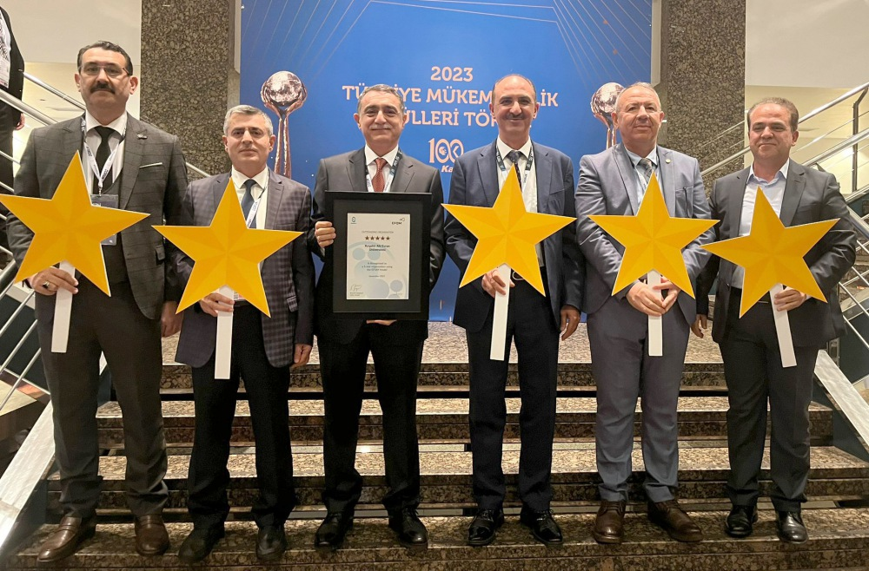
KAP’ın Kazandırdıkları
Kalite Güvence Sistemi
2016 yılında ISO 9001:2015 Kalite Yönetim Sistemi Belgesi alındı
2019 yılında Üniversitede EFQM Mükemmellik Modeli benimsendi
2022 yılında KAP Değerlendirmesinden 5 yıllık tam akreditasyon alındı
2023 yılında EFQM Değerlendirmesinden 5 yıldız aldı.

Slide 24


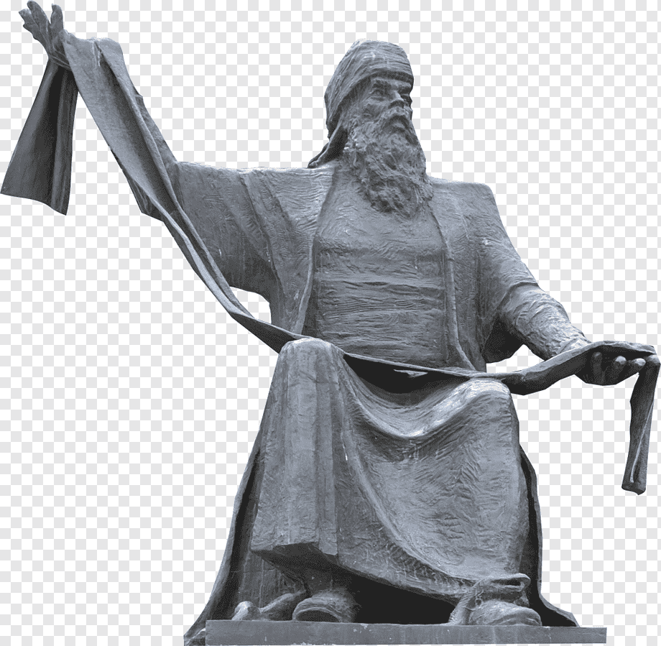


Kalite Standartlarının Sürekli İyileştirilmesine Yönelik Gelecek Planları
1. Bütünleşik Kalite Yönetim Sistemi (BKYS) ve Kalite Kültürünün Yaygınlaştırılması
2. AYDEP (Ahi Yeterliliğe Dayalı Dijital Eğitim Portalı) Sisteminin Yaygınlaştırılması
3. Ahilik İlkeleri Doğrultusunda Yeni Bir Kalite Modeli Geliştirilmesi
4. EFQM Modelinde 6 Yıldız Alınması ve Ulusal Kalite Ödülü Başarısı
5. Sürekli İyileştirme ve İnovasyon Kültürünün Desteklenmesi

Slide 25


Kırşehir Ahi Evran Üniversitesi’nin
Diğer Yükseköğretim Kurumlarına Sunabileceği Öneriler ve İş Birliği İmkanları
1. Kalite Kültürü
Kırşehir Ahi Evran Üniversitesi, 5 yıllık Kurumsal Akreditasyon süreci ve EFQM Modeli Üstün Performans Yetkinlik Aşamalarında kazandığı 5 yıldız başarısını, diğer yükseköğretim kurumları ile paylaşarak, kalite kültürünün yaygınlaştırılmasına katkı sağlayabilir.
2. EFQM Modeli
EFQM Modeli’ni başarıyla uygulayan Üniversitemiz Üstün Performans Yetkinlik Aşamalarında 5 yıldız almıştır. EFQM Mükemmellik modelini uygulayan Kırşehir Ahi Evran Üniversitesi, bu deneyimlerini diğer yükseköğretim kurumlarıyla paylaşarak, kurumların kendi süreçlerini geliştirmeleri için destek verebilir.
3. Bütünleşik Kalite Yönetim Sistemi (BKYS)
Ödüllü yazılım Bütünleşik Kalite Yönetim Sistemi (BKYS), 15 üniversite ve ÖSYM tarafından kullanılmaktadır. BKYS’nin uygulandığı üniversiteler arasında iş birliği artmakta ve ortak bir kalite kültürü oluşmaktadır. Bu sistemin diğer üniversitelere tanıtılması ve uygulama alanının genişletilmesi, yükseköğretimde kalite yönetimi alanında güçlü bir ağ oluşturulmasına olanak tanır.
4. AYDEP Öğrenme Yönetim Sistemi
Ahi Yeterliğe Dayalı Dijital Eğitim Portalı halen dört üniversitede kullanılmaktadır. Üniversitelerde eğitim kalite güvence sistemi geliştirme konusunda güçlü bir altyapı desteği sunmaktadır. AYDEP’in kullanımı giderek artmaktadır. Aydep, yükseköğretimde eğitim kalite güvence sistemi alanında güçlü bir işbirliği potansiyeline sahiptir.

Slide 26
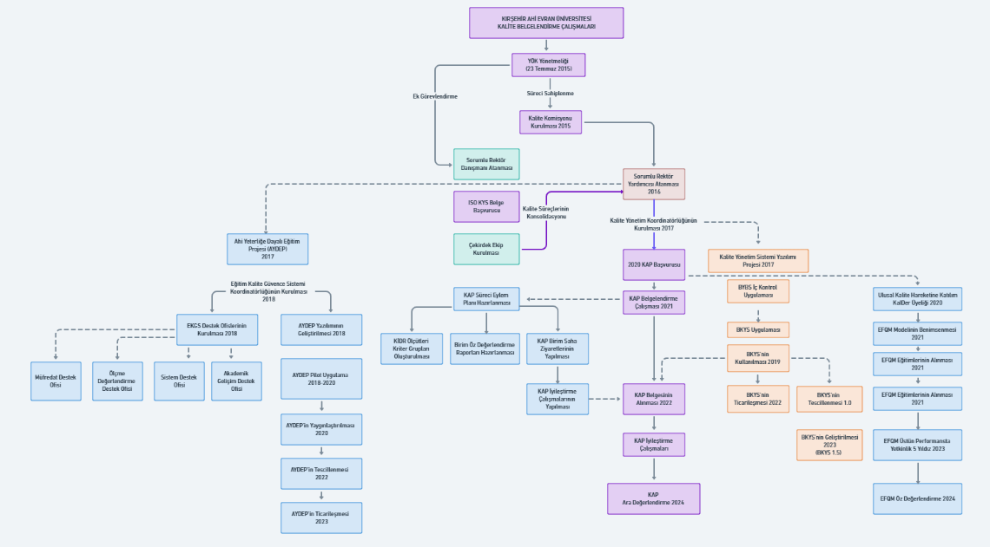
KURUMSAL AKREDİTASYON YOLCULUĞU
Yaşanmış Bir Hikaye

Slide 27

TEŞEKKÜRLER
Sorularınız için
kaliteyonetimi@ahievran.edu.tr
www.ahievran.edu.tr
Prof.Dr. Hüseyin ŞİMŞEK
Please keep this slide for attribution

